Slide 1

Pos System
신은호

Slide 2
A table of Contents
1
클래스 흐름도
2
메뉴 구성도
3
테이블 구성도

Slide 3
클래스 흐름도
로그인
관리자
유저
계정관리
상품관리
판매현황
물품 판매
계정추가
상품추가
계정삭제
상품삭제
상품목록

Slide 4
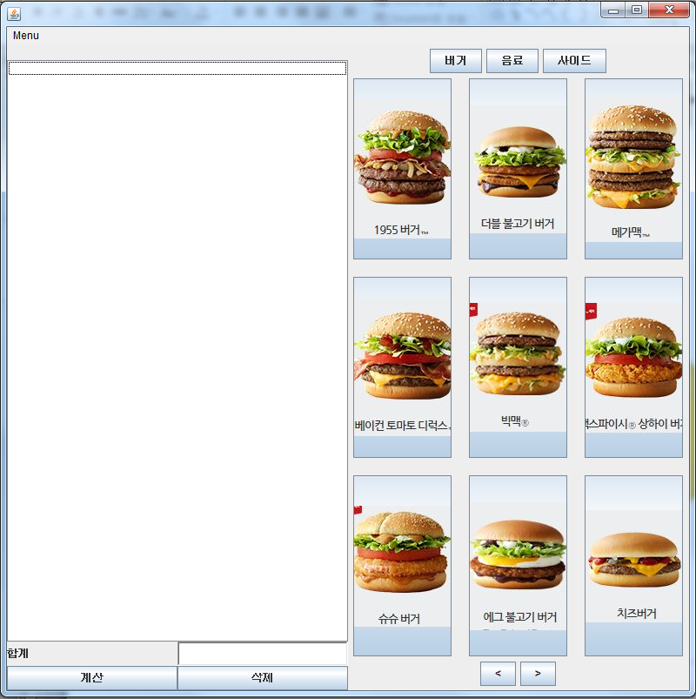
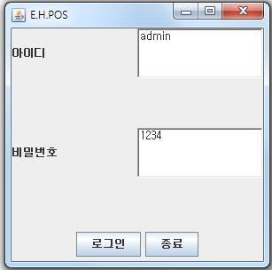
메뉴 구성도(관리자)
관리자
로그인

Slide 5
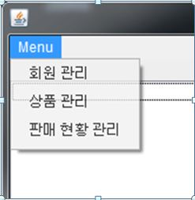
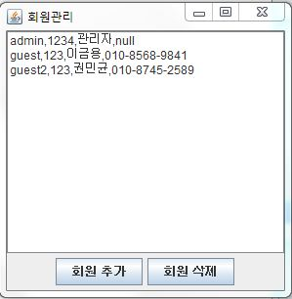
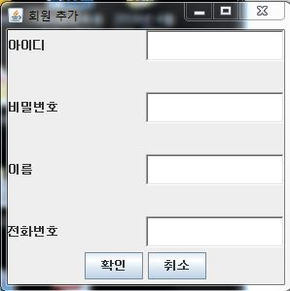
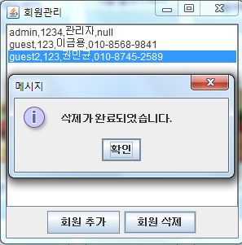
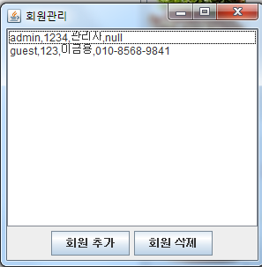
메뉴 구성도(관리자)
회원관리
회원추가
회원삭제

Slide 6
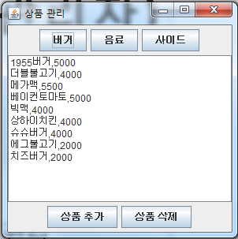
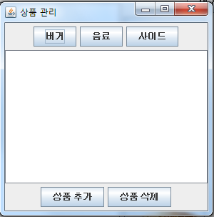
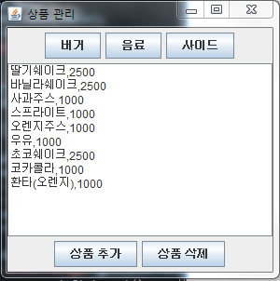
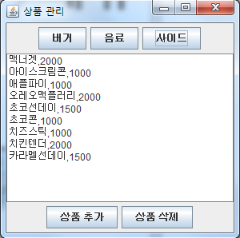
메뉴 구성도(관리자)
상품관리
메뉴

Slide 7
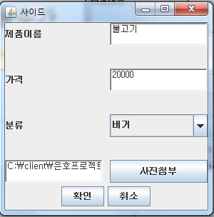
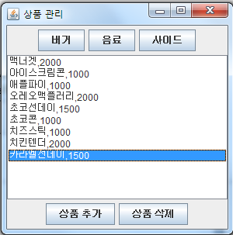
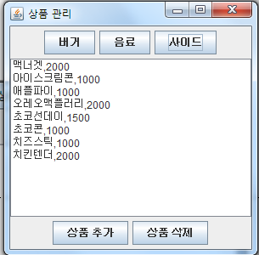
메뉴 구성도(관리자)
상품추가
상품삭제

Slide 8
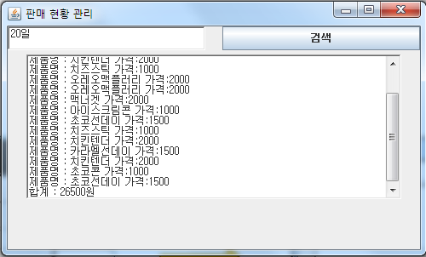
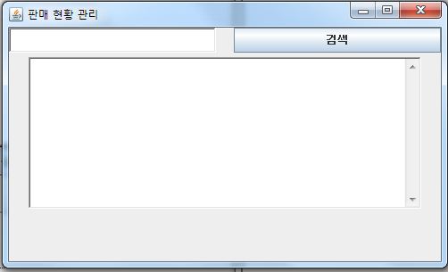
메뉴 구성도(관리자)
판매현황관리
원하는 날짜를 검색시 해당날짜에 판매되었던 목록들을 출력해준다.

Slide 9
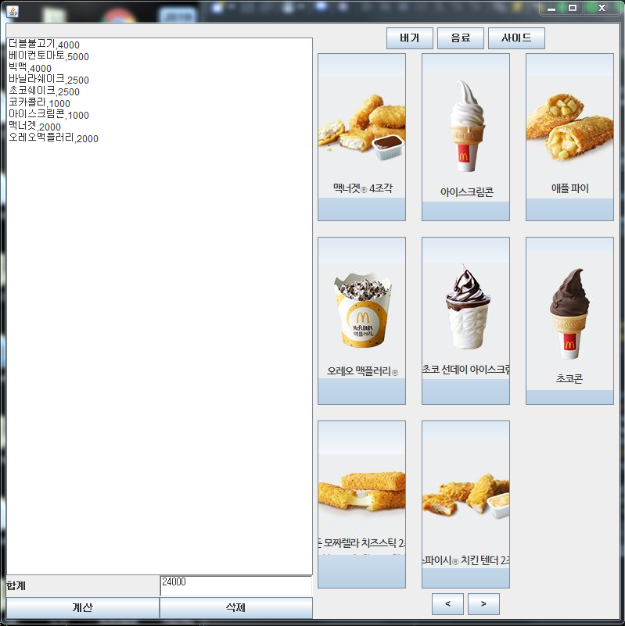
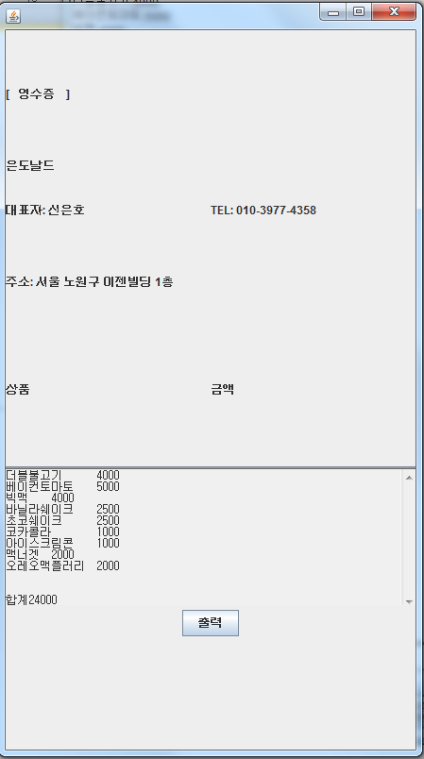
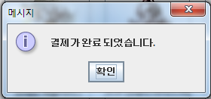
메뉴 구성도(유저)
버거,음료,사이드
버튼 클릭시
선택한 메뉴의
패널이 나옴
메뉴 버튼 클릭시
리스트에 클릭한 메뉴와 가격들의 합계 출력

Slide 10
테이블 구성도
Pos: 사용자정보
ID | PW | NAME | AUTHORITY | PHONE
회원 아이디 | 회원 비밀번호 | 회원 이름 | 회원 권한 | 핸드폰번호
Pos_item: 물품 정보
NAME | PRICE | TYPE | IMAGEURL
물품 이름 | 물품 가격 | 타입(버거,음료,사이드) | 물품 이미지
Pos_sales_item: 판매 정보
NAME | PRICE | DAY
물품 이름 | 물품 가격 | 판매 날짜

Slide 11
Thank You

